Slide 1




通微智慧环卫介绍
以环卫引领智慧城市发展

Slide 2





有条不紊、安全有效地进行抢险工作。在大风袭击时，立即对抢险队伍进行工作分工，重申安全措施及注意事项，保证通讯的畅通。设立危险标志，安排专人负责引导车辆及行人，并及时行清理，保证车流的畅通和行人的安全。
③暴风雨过后，保洁员及时清扫各责任区内地面上的垃圾、纸屑、树叶、泥土、石子及其他杂物
什么是智慧环卫
  智慧城市背景
建设智慧环卫的必要性
  社会发展需求
  内部管理需求
智慧环卫解决方案
智慧环卫系列产品

Slide 3
发生交通事故有人员伤亡时，要及时报警并保护好现场，同时截停肇事车辆或记下车牌号码；
（2）如自己的作业人员出现该事故时，除按上述程序操作外并第一时间向上级领导汇报；
（3）如辖区路面出现其它异常情况时，第一时间采取有效措施，严格按照安全操作规程进行作业，如当
什么是智慧环卫

Slide 4
智慧环卫
依托物联网技术与移动互联网技术，对环卫管理所涉及到 的人、车、物、事进行全过程实时管理，合理设计规划环 卫管理模式，提升环卫作业质量，降低环卫运营成本。所 有服务部署在智慧城市管理云端，对接智慧城市网络，以 云服务方式随时为管理者及作业人员提供所需的服务。

Slide 5
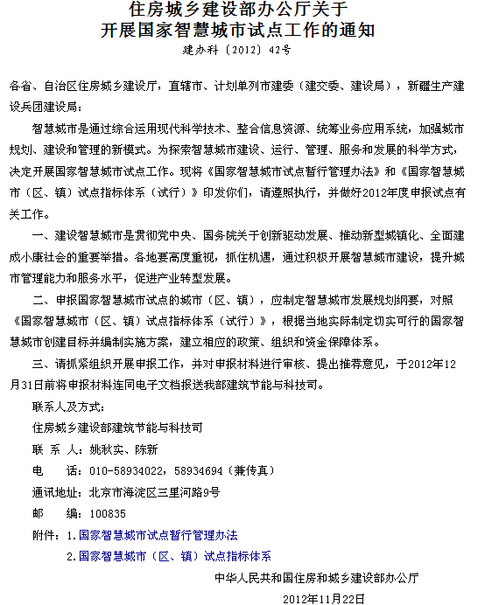

Slide 6
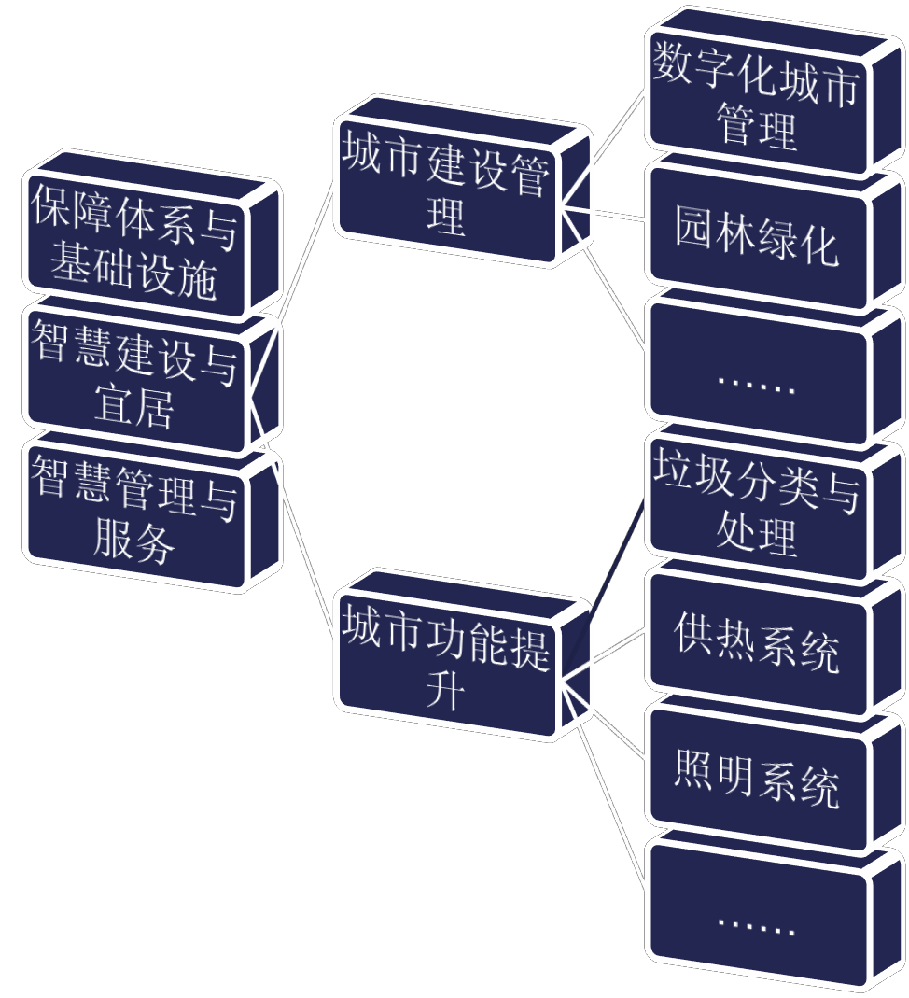
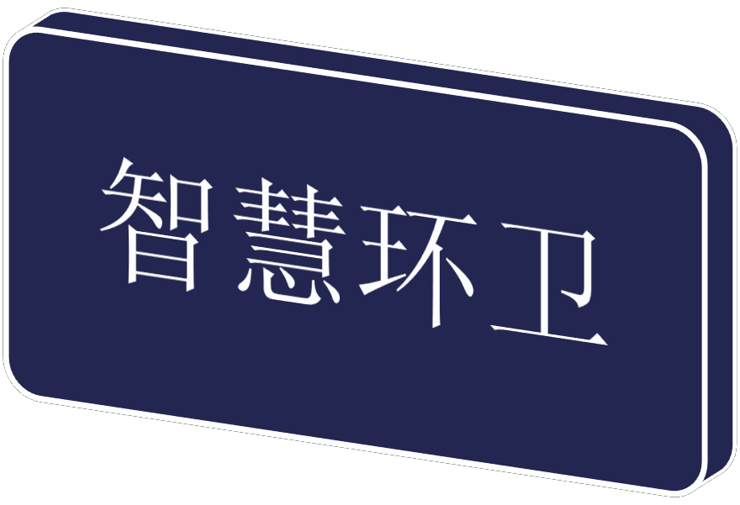
国家智慧城市（区、镇）试点指标体系（试行）
住建部2012-11-22发布

Slide 7
建设智慧环卫的必要性

Slide 8
建设智慧环卫的必要性
社会发展的需要
  城乡环卫一体化，破解垃圾围城
  生活垃圾源头减量化，促进垃圾分类
  有效管理餐厨垃圾流向，杜绝地沟油
  严控渣土运输，杜绝建筑垃圾乱排乱放
环卫管理的需要
  人工作业全面转向机械化作业的需要
  人多、车多、事多、设施多
  运营成本高、作业效率低
  保洁清运不及时，直面百姓质疑

Slide 9

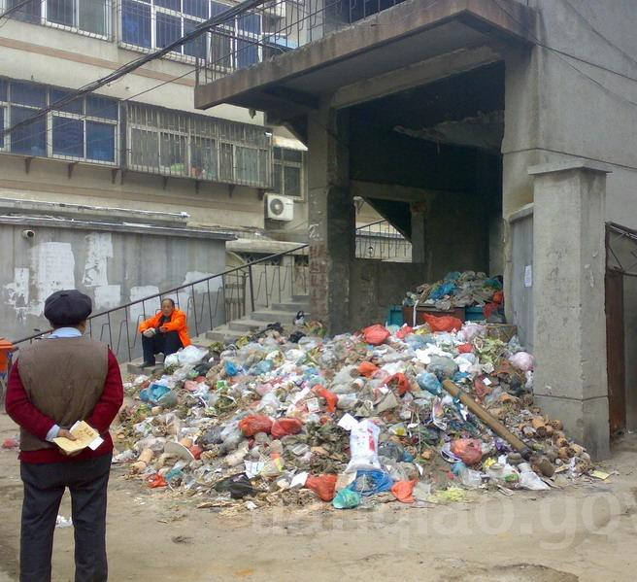
建设智慧环卫的必要性
市民投诉：11月27日下午，堤口 路垃圾中转站垃圾大量积堆，气 味异常难闻，已给附近居民的生 活带来不便并造成不良影响。环 卫局：紧急调度环卫车辆、环
卫工人处理垃圾现场。
区城管局：垃圾成堆，异味熏天， 城管监督人员为何没有及时发现 问题？类似情况接连出现市民投 诉，请落实主动发现问题方案， 提高为民服务质量。

Slide 10
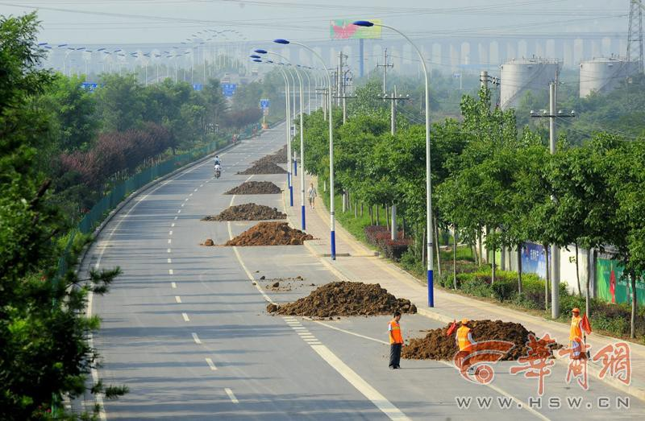
建设智慧环卫的必要性
7月18日凌晨，西安市东三环穆将王立交桥南侧约一公里长的辅
道上被倒了12堆土，间隔50米至100米不等。
市长陈宝根痛斥疯狂拉土车：渣土乱排乱倒却无人监管，真是
城管管理者的耻辱！

Slide 11
建设智慧环卫的必要性
环卫管理工作是一项公共服务，如何提供更加文明、 高效、和谐的环卫管理服务是摆在城市管理者面前的 一道难题。

Slide 12
智慧环卫解决方案

Slide 13
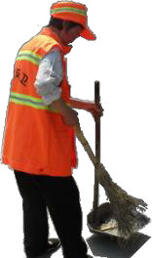



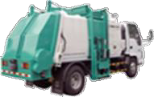
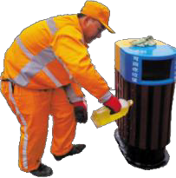
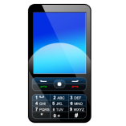



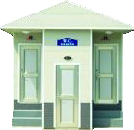

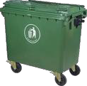
智慧环卫云
云终端
管理者
作业司机
保洁员
传输网络
移动互联网接入
云服务
点服环卫云服务
传输网络
物联网接入

Slide 14








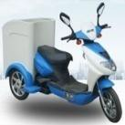

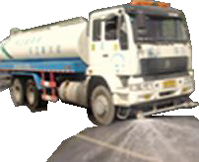
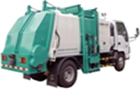
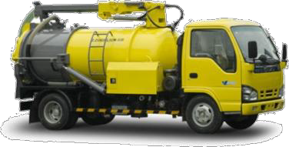



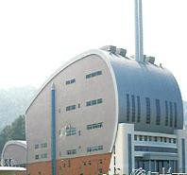

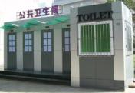

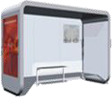
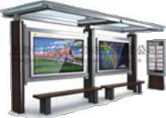


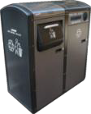
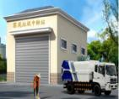
智慧环卫管理内容

Slide 15




智慧环卫管理体系
总体清运成本指标
总体清运效率指标
总体机械化保洁成本指标
如何降低环卫运营成本，
提高环卫作业质量
作业道路监控
清运垃圾箱监控 违规作业报警 到岗情况监控
总体机械化保洁效率指标 总体人工保洁成本指标 总体人工保洁效率指标
如何合理规划环卫管理模 式（保洁模式、清运模式） 如何合理制订环卫年度财
……
总体垃圾量指标
……
政预算
……
智慧环卫
智慧环卫
智慧环卫
考核评价
清运部门考核 机扫部门考核 环卫所考核
清运模式分析 运营成本分析 管理效率分析
实时监控
单车/人即时管理
部门月度智能化考核
环卫年度运营分析
智慧环卫－基于环卫物联网的闭环控制 体系

Slide 16
通微智慧环卫产品集

Slide 17



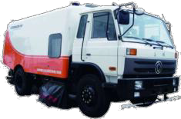
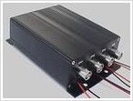





















解决方案-通微智慧环卫
机械化保洁作业过程管理子系统
越界报警
超速报警
喷头状态 扫盘状态 位置信息 作业速度
违规作业报警
数字环卫智能管理
平台
油量异常报警
作业状态记录
规划内工作量统计
事件处置工作量统计
作业过程行为分析录
作业车辆

Slide 18






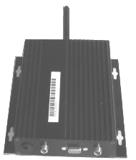



解决方案-通微智慧环卫
人工保洁作业过程管理子系统
环卫所 固定读卡器3
调度中心
环
固定读卡器2
卫所
环卫所
固定读卡器1
保洁员3
有源电子标签
巡查车
车载读卡器
保洁员1 有源电子标签
保洁员2
有源电子标签

Slide 19

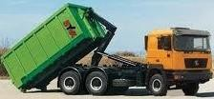



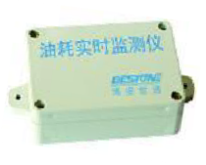








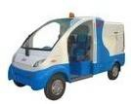





解决方案-通微智慧环卫
生活垃圾收运管理子系统
作业路线监控
超速报警
数字环卫智能管理
平台
越界报警
油量异常报警
收运箱数
垃圾箱状态监控

Slide 20


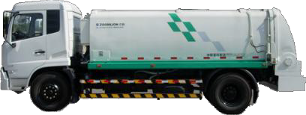

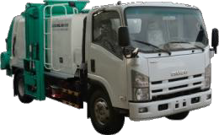
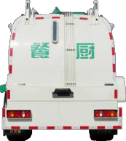
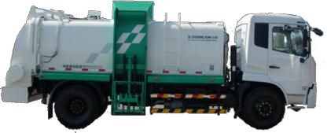
解决方案-通微智慧环卫
餐厨垃圾收运管理子系统
监督指挥中心
指挥调度
统计分析
电子标签/称重
餐馆核算
制订收运计划
餐厨 废弃 垃圾 油脂
地磅称重
单车核算
运输过程监控

Slide 21


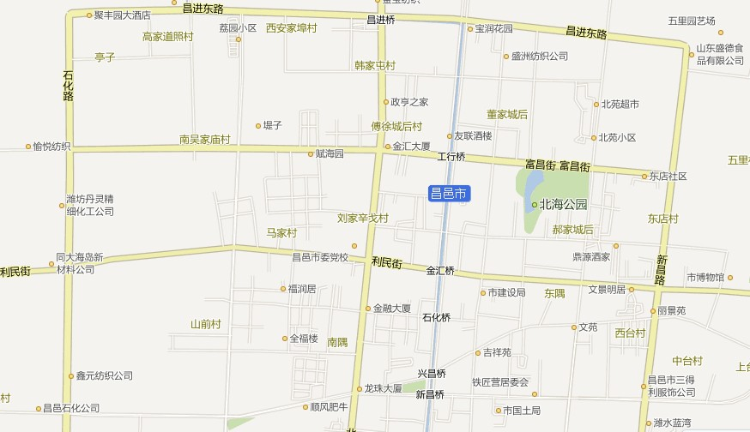





解决方案-通微智慧环卫
渣土及渣土车辆管理子系统
建筑工地
实时监控
过程回放
清运时间：2011-7-18 4:00
建筑工地：卧龙花园
收运方数：8方
运输公司：AAAA
是否有资质：有
渣土车鲁VY123
事 时 司
项：出建筑工地
间：2011-8-31 7:18
机：刘玫
运输公司：XXXX运输公司 联系人电话：13806738727
渣土车鲁VY123
事 时 司
项：进入渣土场
间：2011-8-31 8:38
机：刘玫
运输公司：XXXX运输公司 联系人电话：13806738727
渣土车鲁VY123
事 时 司
项：未按规定地点排放渣土
间：2011-8-31 7:48
机：刘玫
运输公司：XXXX运输公司 联系人电话：13806738727
渣土场电子围栏

Slide 22


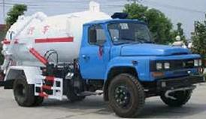



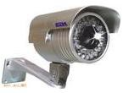



解决方案-通微智慧环卫
垃圾终端处置管理子系统
视频监控
渗滤液监控报警 中转站进出垃圾 量统计
车辆工作量统计
调度中心
吸污车
视频监控
地磅称重
收运次数
渗滤液监控
视频监控
地磅称重
收运次数
渗滤液监控
视频监控 地磅称重
收运次数
渗滤液监控
中转站
中转站
中转站

Slide 23

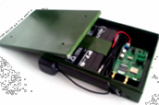









解决方案-通微智慧环卫
公厕监控管理子系统
开关门时间
监管中心抽查
数字环卫智能管理
平台
自动化考核评价
公厕选址智能分析

Slide 24
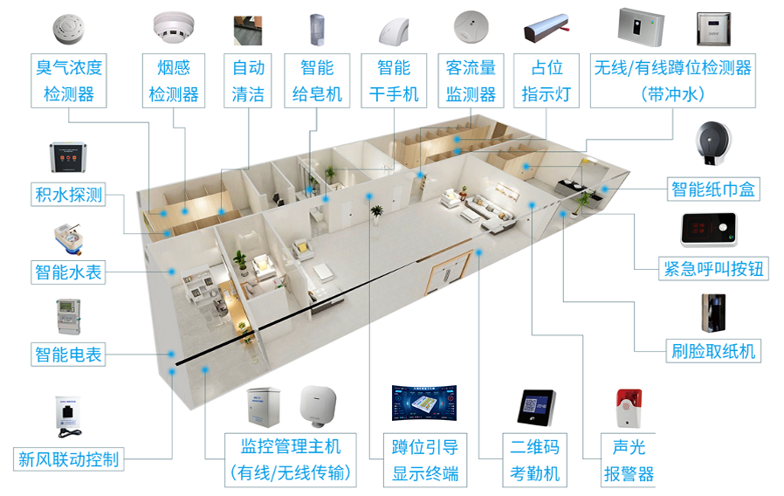
解决方案-通微智慧环卫
智慧公厕实时监控

Slide 25









解决方案-通微智慧环卫
果皮箱智能监控管理子系统
果皮箱满溢报警
移位报警
数字环卫智能管理
平台
烟雾报警
智能压缩-超大容量

Slide 26









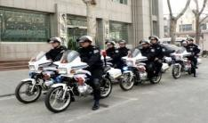











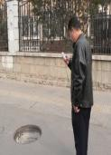











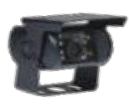
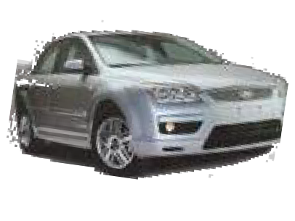




解决方案-通微智慧环卫
监督巡查管理子系统
巡查区域规划
实时监控
统计分析
巡查路线监控
实时定位
巡查次数监控
事件上报
数字环卫智能管理 平台
巡查时间监控
监督核查
漏点漏段提醒
作业里程统计

Slide 27

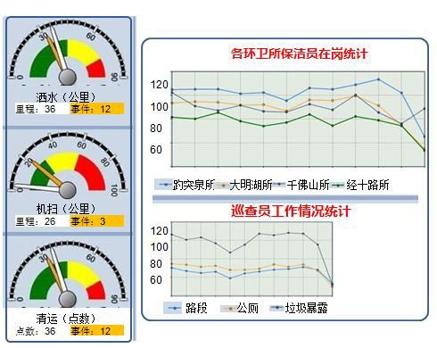

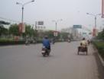
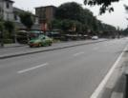

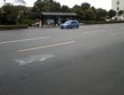



解决方案-通微智慧环卫
领导通（手机端平台）
时空隧道－解放路
历山路
历山东路 山师东路 山师东路
解放路 解放东路 文化东路 文化西路
青年东路
2011-11-30 9:05
2011-12-01 9:05
2011-12-2 9:05
2011-11-30
5
2011-12-01
5
2011-12-2 16:15
16:0
15:5
1-8月的道路保洁事件数量
事件数
200
150
100
50
0
1月 2月 3月 4月 5月 6月 7月 8月

Slide 28

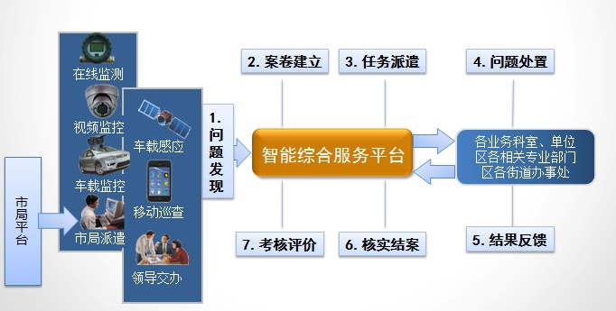
解决方案-通微智慧环卫
事件管理子系统

Slide 29

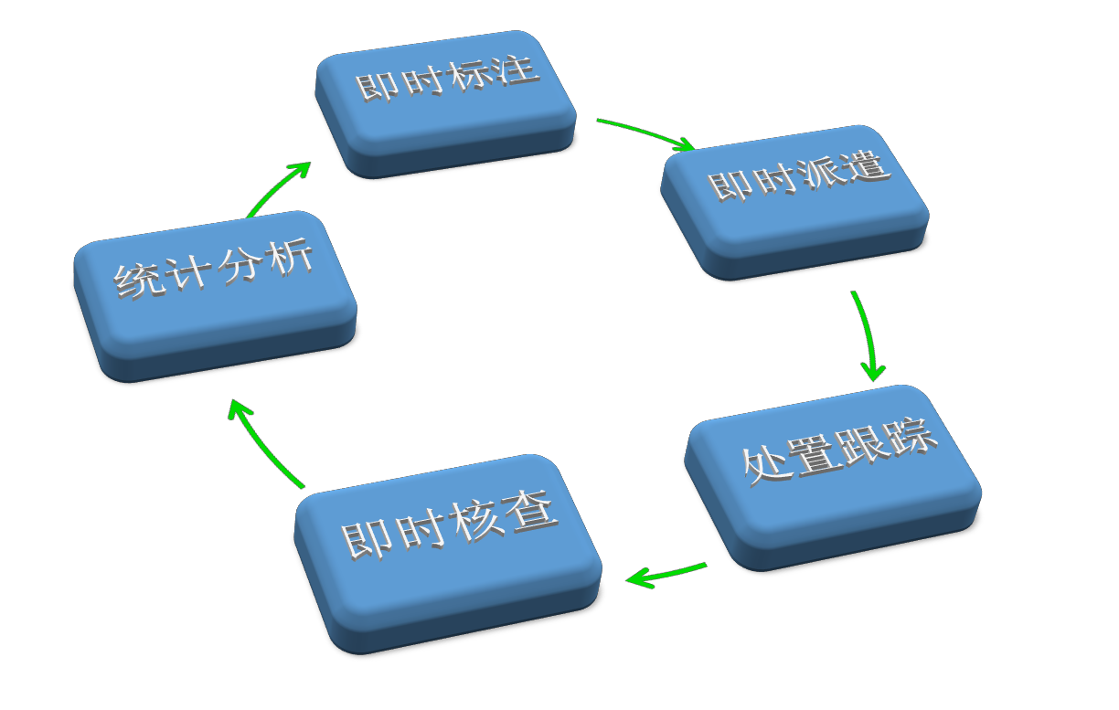

解决方案-通微智慧环卫
当辖区内或周边地方举办重要重大活动时，清扫作业管理人员要高度重视，合理制定临时清扫保洁作业方案，以高标准、高质量来保证该活动的圆满结束，如果因为工作方法不当或未能引起重视而导致出现卫生质量问题或遭到投诉的，将根据情节轻重追究辖区负责人的领导责任。
即时指挥调度管理子系统
通过移动指挥调 度终端(如平板电 脑)，在地图上即
时标注事件
采用移动办公系统，
语音集群通讯 视频集群会议
遗漏事项报警
事件处置及时性评价
工作量统计
巡查员通过巡查手机即 时了解事件位置，随时 现场核查事件处置情况
全程记录处置过程： 行驶轨迹、作业状态、 车速、处置时间

Slide 30













通微智慧环卫 产品价值
石块等遗留在道路上时，由我司应急队立即处理。
⑧对现场出现的紧急情况，紧急联络处理及时到位：
⑨场地清洁主管或项目负责人实行24小时通讯畅通，以便紧急情况及时联络。对当发事件立即处理。
数字环卫 智能管理平台
机械化保洁作业过程； 人工保洁作业过程； 垃圾收运作业过程； 监督巡查作业过程； 设施服务运行过程； 终端处置运行过程……
部门考评； 岗位考评； 区域考评； 综合考评。
提升管理- 五个实时
（5RT）
洒水里程数；
机扫里程数； 人工普扫里程数；生 活垃圾清运重量；
果皮箱收集个数；
垃圾箱收集桶数；
……
数字集群通讯；
机械化作业车辆微型
视频监控；
重点路段、重点区域
视频监控；
智能视频识别与分析。
全国3G手机对讲； 大屏幕、平板电脑、 车载监控室、办公室 监控多种调度手段。

Slide 31

石块等遗留在道路上时，由我司应急队立即处理。
⑧对现场出现的紧急情况，紧急联络处理及时到位：
⑨场地清洁主管或项目负责人实行24小时通讯畅通，以便紧急情况及时联络。对当发事件立即处理。
简介
广州通微智慧科技有限公司是智慧物联网应用解决方案的领先厂商，是国家高新技术企业、广东省双软认定企业和广州市科技创新小巨人企业。并是广东软件行业协会、广东省电子行业协会、广东省物联网协会、广东省物联网产业技术创新联盟、广州市科技创新协会、中国农业国际合作促进会产业融合发展委员会等专业社会组织的会员单位。
公司座落于国家级高新技术产业开发区广州科学城，拥有强大的技术产品研发能力与快速的产品定制化能力，全线产品均自主研发，拥 有完备的技术专利证书、知识产权证书、产品检验报告，并通过ISO 9001国际质量体系认证。
我司针对智慧环卫、智慧楼宇、智慧水产等应 用场景，具有成熟的产品和方案。是国内物联网产品及方案 提供商；产品涵盖前端传感器、通讯网关、边缘计算网关、软件平台等，具有完整的生态体系。网关强大的边缘计算能力+多种方式的互联方式+强大的软件平台（云平台及本地平台）+不断增强的数据处理和挖掘能力，为多种物联网应用 提供了坚实的基础，构成了通微物联的核心竞争力。广州通微智慧公司产品已广泛应用于城市管理、水产养殖、农业种植、电力、电信、企业、军队等各个领域。公司主营业务包括：智慧环卫、智慧水产、环境监控、能效管理等。

Slide 32
Thanks!
①雨、污水井、管道污水外溢的清洁处理。
②当接到指令后，立即组织清洁人员带上垃圾车、扫把等工具赶到现场，协助维修工对堵塞处进行疏通清理，污垢、杂物装运上垃圾车，避免造成二次污染。
③清洁员工迅速打扫地面被污染处，清洗地面，直到目视地面无污物。
④交通事故残留物清理、化学剂、油类倾洒等情况处理：
⑤车祸发生后，在交警现场情况处理后，需要对地面（损坏物）交通事故残留物进行清理，应急队以

